Slide 1



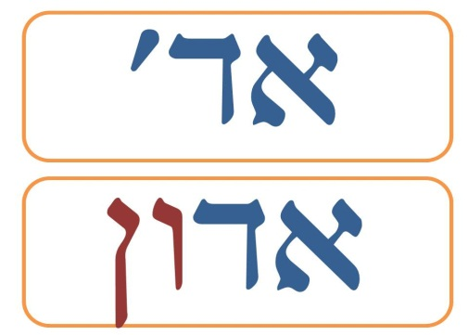




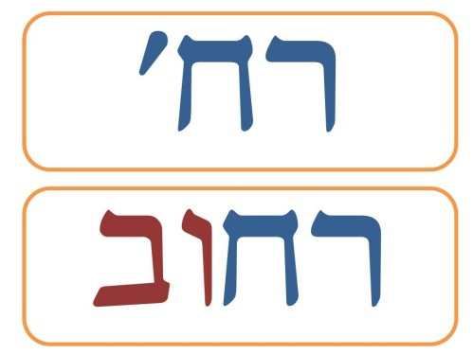



Slide 2
לוח

Slide 3
קיצ'*
*קיצורים

Slide 4


Slide 5
אד'
אדון

Slide 6
גב'
גברת

Slide 7
ד"ר
דוקטור

Slide 8
ז'
זכר

Slide 9
נ'
נקבה

Slide 10
כת'
כתובת

Slide 11
רח'
רחוב

Slide 12
קב'
קבוצה

Slide 13
טל'
טלפון

Slide 14
לכ'
לכבוד

Slide 15
להת'
להתראות

Slide 16
וכו'
וכולי

Slide 17
וגו'
וגומר

Slide 18
במיל'
במילואים

Slide 19
קב'
קבוצה

Slide 20
י-ם
ירושלים

